Slide 1
Diffusion, lock-in et standards
Patrick Waelbroeck, ENST
waelbroe@enst.fr

Slide 2
Les enjeux économiques du lock-in et des switching costs
Sont étroitement liées à la notion de standard et de compatibilité.
« path dependence », « lock -in », « switching costs », « qwerty » economics
Enjeu : est-ce que le marché peut conduire à l’adoption d’un standard dominé technologiquement ?
Excess inertia
  Exemple : Minitel/Internet

Slide 3
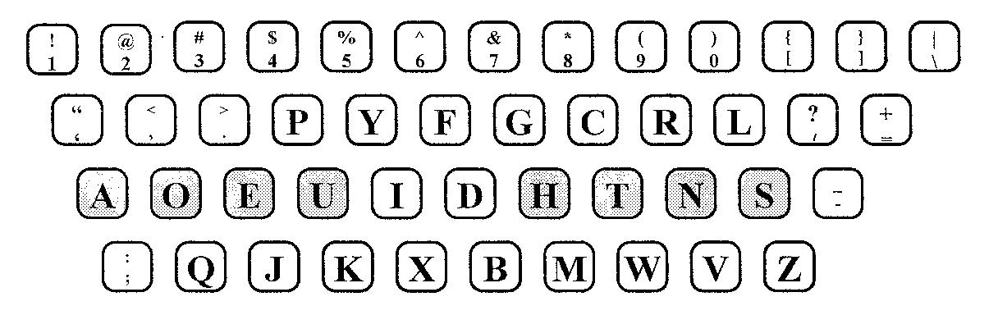
Qwerty vs. Dvorak

Slide 4
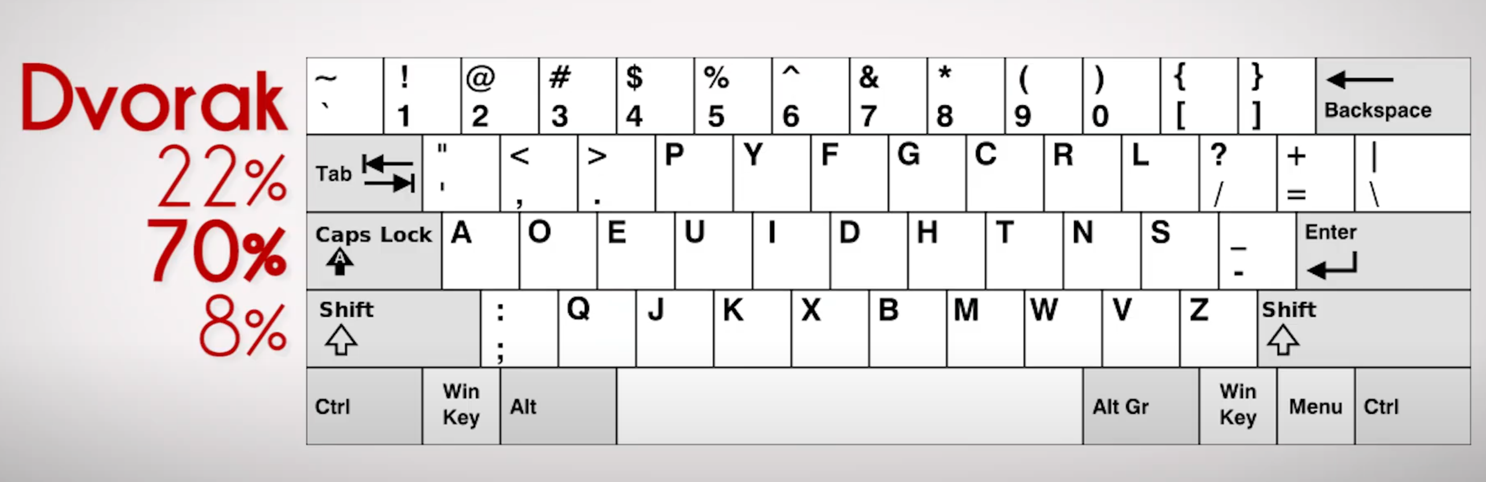
Qwerty vs. Dvorak

Slide 5
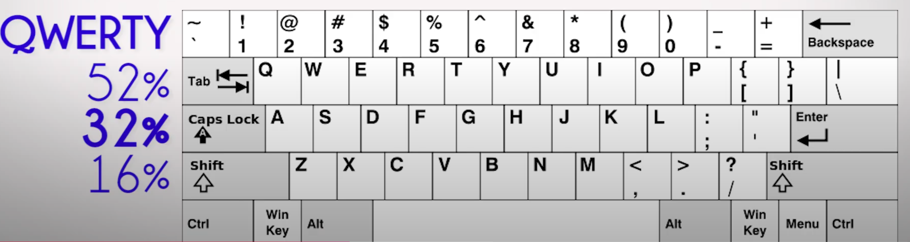
Qwerty vs. Dvorak

Slide 6
Lock-in
Claim: market can choose a suboptimal technology
Increasing returns
Lock-in
But:
  Bande annonce du film Populaire (2012)

Slide 7
Fable of the keys (cont.)
Mais (Liebowitz et Margolis, 1990) :
  Coût pour changer et réapprendre > rationnel
  For optimal typing speed. keyboards should be designed so that:
    A. The loads on the right and left hands are equalized.
    B. The load on the home (middle) row is maximized.
    C. The frequency of alternating hand sequences is maximized and the frequency of same-finger typing is minimized.
Autres étude : 5-10% gain d’efficacité Dvorak p/r Qwerty
Quid de la situation aujourd’hui avec les nouvelles technologies de clavier?

Slide 8
Switching costs / lock-in
Même les coûts de changement faibles peuvent avoir un impact
  Changement de numéro de portable
  Changement d’adresse email
Coûts de changement peuvent être substantiels
  Exemple : données sur un réseau social
Solution : portabilité des données (RGPD)
Coût du changement peut inclure un coût d’opportunité
  Exemple : bundle Orange/Deezer à 3 EUR.
  Donc : effets potentiels anti-concurrentiels

Slide 9
Sources de lock-in
Renouvellement automatique de contrats
Utilisation et apprentissage d’une marque de produits (e: logiciel de bureautique)
Augmentation de l’information et des données (ex : Facebook)
Fournisseurs spécifiques
Coûts de recherche d’alternatives
Programme de fidélité
Ventes liées à un fournisseur spécifique

Slide 10
La dynamique de diffusion
Rétroaction positive entre les externalités du côté demande et les économies d’échelles du côté de l’offre (positive feedback)
Conséquence : concentration de l’offre et importace de dépasser la masse critique (tipping point) > etre premier (lycos, altavista)
Exemples : échecs du mini-disc, betamax
Courbe de diffusion en S

Slide 11
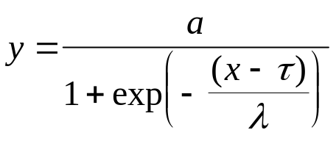
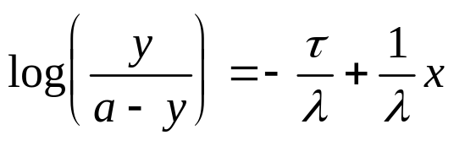
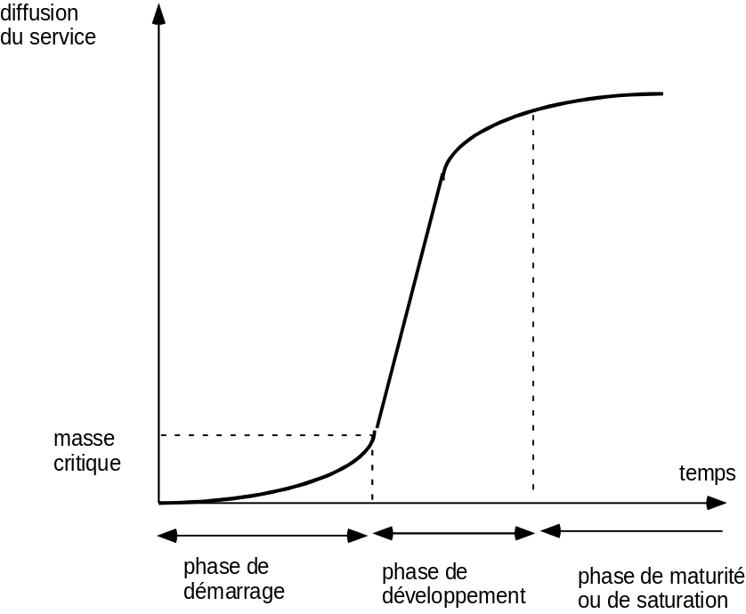
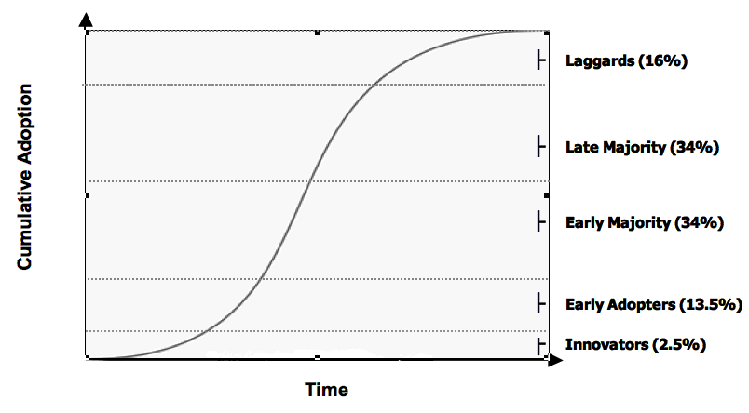
Dynamique de diffusion

Slide 12
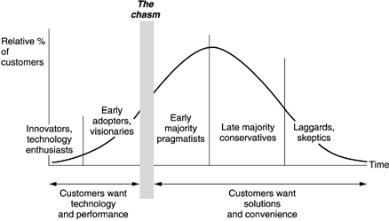
Diffusion des innovations

Slide 13
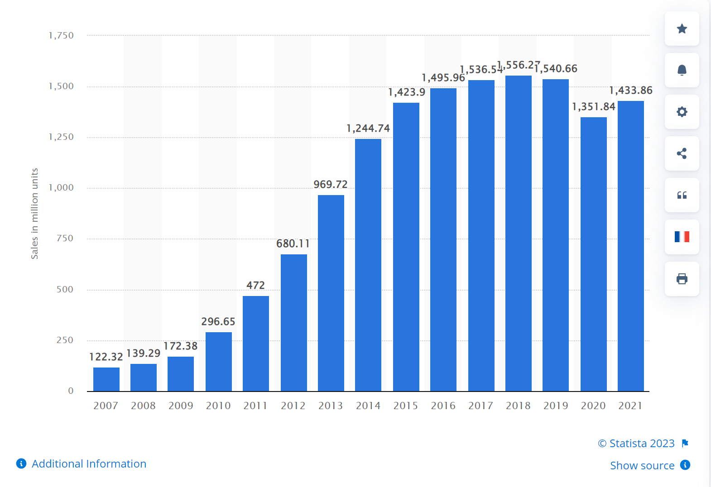
Ventes de smartphones dans le monde

Slide 14
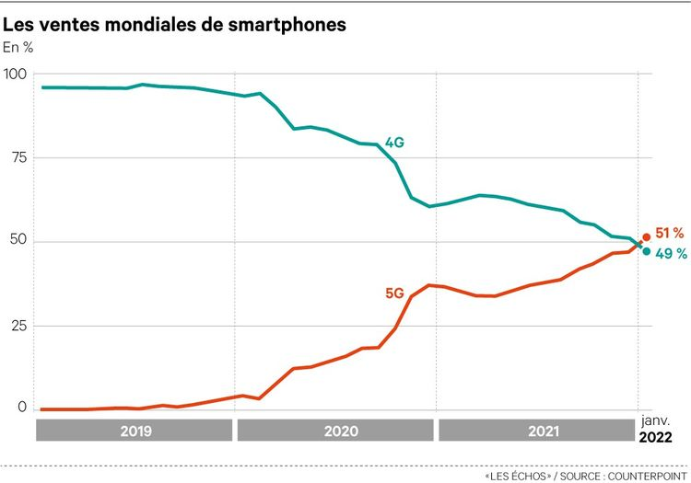
Les générations de technologie

Slide 15
Limites des externalités
Effets de congestion
Différentes populations (ex : mobile/fixe)
Standard et formats (ex : PC/MAC)
Concurrence entre réseaux et switching costs (ex : différents sites de rencontres)

Slide 16
Analyse théorique
Problème fondamental des anticipations (Katz et Shapiro)
Dans l’approche classique avec anticipations rationnelles, il existe une multiplicité d’équilibres
… que l’on ne peut classer selon un critère de Pareto
Problème de coordination

Slide 17
Standard et compatibilité
Souvent deux produits durables fortement complémentaires
  Exemple : jeu/console, ordinateur/logiciel
Problème de coordination (catch-22)
Rôle des anticipations
  Exemple : vaporware
Choix stratégique de compatibilité
  Exemple : MAC/PC

Slide 18
Monopole et surplus social
Si les externalités de réseaux sont très fortes, il vaut parfois mieux un monopole avec un standard plutôt que deux entreprises fournissant des services et biens incompatibles (mais : économie des médias)
Une situation de position dominante ne signifie pas des entraves à la concurrence
Les politiques de la concurrences ont un effet moindre en situation d’externalités de réseaux fortes (effet d’un concurrent supplémentaire ?); ex: Google+
Concurrence pour le marché > concurrence sur le marché; ex : microsoft

Slide 19
Marchés à deux versants
platform
buyers
sellers
gamers
users
“eyeballs”
cardholders
videogame platform
operating system
portals, newspapers, TV
debit & credit cards
game developers
application developers
advertizers
merchants
Chicken and egg problem. Must get both sides on
board/court each side while making money overall.

Slide 20
Stratégies de prix
Dans le cas de multi-homing, l’intermédiaire devient un monopole qui tarifie l’accès aux agents captifs
Prix faibles pour ceux qui sont captifs et prix élevés pour ceux qui cherchent à les atteindre (Amstrong)
La concurrence entre plateformes a donc surtout un effet sur le prix payé par les agents captifs et peu d’effets sur les autres
Exemple : cartes de paiement (système de fidélisation et de points pour les consomateurs)

Slide 21
Stratégies de prix (suite)
La discrimination par les prix sur un versant permet de générer du surplus et de proposer des prix plus faible sur l’autre versant
Prix d’introduction, augmente après avoir atteint la base installée; exemples : pages jaunes aux US.

Slide 22
Ouverture de la plateforme
Combien de versants ?
Compatibilité ?
Exemple 1 : Apple (logiciel et matériel), Microsoft (logiciel)
Exemple 2 : Amazon + marketplace
Exemple 3 : Microsoft IE, Media Player
Exemple 4 : Distributeur automatique de billets

Slide 23
Ouverture de la plateforme (suite)
Absence de "tipping" si
  Différenciation des services : Apple (graphique), Microsoft (bureautique)
  Plusieurs standards : Jeux vidéo (XBOX, Playsation, Nitendo)
  Pas de produits complémentaires : l’absence de différentation conduit à des standards mutiples (<> DVD, VHS)

Slide 24
Guerre de standards
 | Compatible | Incompatible
Compatible | Rival evolution | Evolution/revolution
Incompatible | Revolution/evolution | Rival evolution

Slide 25
Enjeux de politiques de la concurrence
Définition du marché
On peut observer des prix en dessous du coût marginal <> concurrence déloyale ou prédation
  À discuter; voir L. Khan statement
La concurrence entre plateformes n’est pas toujours souhaitable; la concurrence potentielle l’est (marché contestable)

Slide 26
Politiques de la concurrence
Waterbed effect = une reduction du prix sur un versant augmente le prix sur l’autre versant
Exemple : lames de rasoirs, cartouches d’encre

